Slide 1


Ciência de Dados
FACULDADE SENAI DE TECNOLOGIA MECATRÔNICA INDUSTRIAL
CURSO SUPERIOR DE TECNOLOGIA EM ANÁLISE E DESENVOLVIMENTO DE SISTEMAS

Slide 2

Matemática e Estatística Descritiva
A estatística descritiva é o ramo da estatística que se dedica a descrever, organizar e resumir dados. Ela utiliza métricas numéricas (como média, mediana, moda, variância e desvio padrão) e representações gráficas (como histogramas e boxplots) para compreender o comportamento de um conjunto de dados.

Slide 3

Aplicabilidade industrial
Em ambientes de produção industrial, a estatística descritiva pode ser usada para monitorar parâmetros como tempo de ciclo, quantidade de produtos com defeito, tempo de parada de máquinas, entre outros. Essas medidas permitem decisões baseadas em dados e identificação de anomalias ou tendências no processo produtivo.

Slide 4

Medidas Estatísticas
Medidas de Tendência Central

Slide 5

Média
A média aritmética é a soma de todos os valores dividida pela quantidade de observações
Fórmula:
Exemplo: Se os tempos de ciclo forem [12, 15, 13], então:
A média é muito influenciada por outliers

Slide 6
Outliers
Os outliers são dados que se diferenciam drasticamente de todos os outros. Em outras palavras, um outlier é um valor que foge da normalidade e que pode (e provavelmente irá) causar anomalias nos resultados obtidos por meio de algoritmos e sistemas de análise. Entender os outliers é fundamental em uma análise de dados por pelo menos dois aspectos:
os outliers podem enviesar negativamente todo o resultado de uma análise;
o comportamento dos outliers pode ser justamente o que está sendo procurado.
Os outliers presentes em datasets possuem diversos outros nomes, como:dados discrepantes, pontos fora da curva, observações fora do comum, anomalias, valores atípicos entre outros.

Slide 7
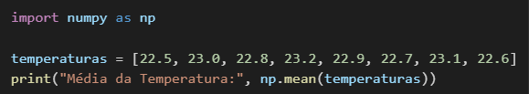
Exemplo 2
Considere a temperatura registrada por sensores em uma linha de produção ao longo de 8 horas: [22.5, 23.0, 22.8, 23.2, 22.9, 22.7, 23.1, 22.6]

Slide 8

Mediana
A mediana é o valor central de um conjunto de dados ordenado. Se houver número par de elementos, é a média dos dois centrais. Exemplo 1: Dados: [12, 13, 14] → Mediana = 13
Exemplo 2: Dados: [12, 13, 14, 15] → Mediana = (13 + 14)/2 = 13.5
A mediana é geralmente utilizada para fazer comparações entre amostras.

Slide 9
Exemplo
Mediana dos tempos de resposta (em segundos) de uma linha de montagem: [18, 20, 17, 19, 21, 16, 22]

Slide 10

Moda
A moda é o valor que mais se repete em um conjunto de dados. Exemplo 1: [12, 13, 13, 14] → Moda = 13
Exemplo 2: [12, 13, 14] → Sem moda (nenhum valor se repete)
Um conjunto de dados é chamado de bimodal quando apresenta duas modas, ou seja, dois valores são mais frequentes.

Slide 11

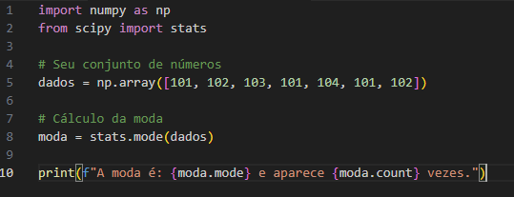
Exemplo
Frequência de tipos de falhas mecânicas (identificadas por códigos): [101, 102, 103, 101, 104, 101, 102]

Slide 12

Variância
A variância mede o grau de dispersão dos dados em torno da média. É a média dos quadrados dos desvios em relação à média. Fórmula (amostral):
Exemplo: Para os dados [12, 15, 13], a média é 13.33.
Os desvios ao quadrado são: (12 - 13.33)^2 = 1.77, (15 - 13.33)^2 = 2.77, (13 - 13.33)^2 = 0.11

Slide 13
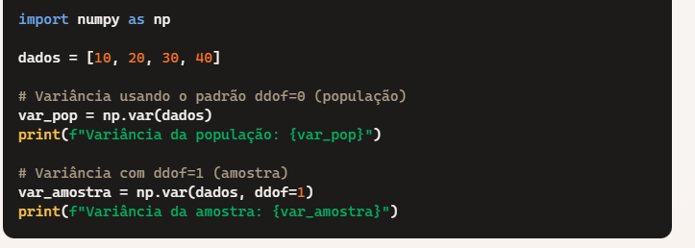
Exemplo variância

Slide 14


Desvio Padrão
O desvio padrão é uma medida que expressa o grau de dispersão de um conjunto de dados. Ou seja, o desvio padrão indica o quanto um conjunto de dados é uniforme. Quanto mais próximo de 0 for o desvio padrão, mais homogêneo são os dados.
Fórmula (amostral):

Slide 15
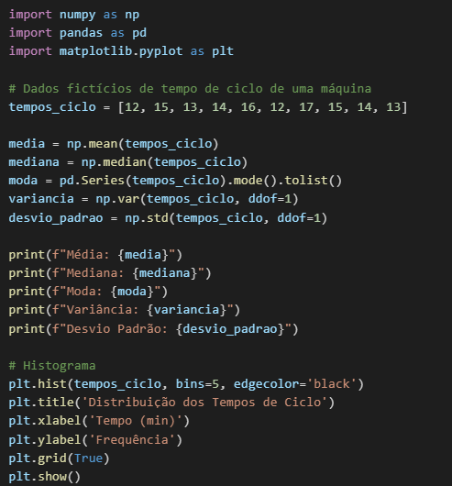
Exercício Resolvido

Slide 16
Exercício Proposto
Imagine que uma fábrica registra o número de produtos defeituosos por turno:
defeituosos = [3, 4, 5, 2, 4, 3, 3, 5, 4, 2]
Vamos calcular as estatísticas descritivas desse conjunto usando o mesmo código, trocando os dados. Isso pode ajudar a entender o desempenho da linha de produção em diferentes turnos e ajustar processos.
Você é um analista de dados responsável por monitorar a produção de três máquinas diferentes ao longo de 10 turnos. Cada máquina registra o número de peças com defeito por turno. Os dados coletados foram:
Máquina A: [3, 2, 4, 5, 3, 4, 2, 3, 5, 4]
Máquina B: [6, 5, 7, 6, 5, 6, 7, 6, 5, 6]
Máquina C: [1, 3, 2, 4, 2, 3, 4, 2, 3, 2]

Slide 17
Tarefa: (15 minutos)
Para cada máquina, calcule as seguintes métricas:
Média
Mediana
Moda
Variância
Desvio Padrão
Com base nas análises, determine:
Qual máquina apresenta menor variabilidade na produção?
Qual máquina tem maior frequência de defeitos?
Qual máquina é mais consistente na produção?

Slide 18
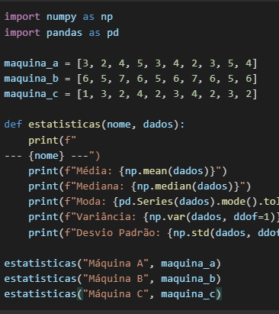
Resolução

Slide 19
Conclusões
A Máquina B tem menor variância e desvio padrão → menor variabilidade.
A Máquina B tem maior média de defeitos → maior frequência de falhas.
A Máquina C tem moda bem definida (valor 2), mas variação ligeiramente maior → pode indicar padrão cíclico.
Ainda assim, a consistência geral favorece a Máquina B.

